Slide 1
Παθολογική Νοσηλευτική ΙΙ (Ε)
Ανοικτά Ακαδημαϊκά Μαθήματα στο ΤΕΙ Αθήνας
Ενότητα 5: ΗΚΓ Βασικές και επικίνδυνες Αρρυθμίες (μέρος β’)
Θεοδώρα Στρουμπούκη
Τμήμα Νοσηλευτικής
Το περιεχόμενο του μαθήματος διατίθεται με άδεια Creative Commons εκτός και αν αναφέρεται διαφορετικά | Το έργο υλοποιείται στο πλαίσιο του Επιχειρησιακού Προγράμματος «Εκπαίδευση και Δια Βίου Μάθηση» και συγχρηματοδοτείται από την Ευρωπαϊκή Ένωση (Ευρωπαϊκό Κοινωνικό Ταμείο) και από εθνικούς πόρους.

Slide 2
Εργαστήριο Παθολογική Νοσηλευτική ΙΙ
«ΗΚΓ Βασικές και επικίνδυνες Αρρυθμίες (μέρος β’)»
Δ΄ εξάμηνο
Τμήμα Νοσηλευτικής, ΤΕΙ Αθήνας
2013
Το εργαστήριο διδάσκεται σε ομάδες 20 ατόμων από τους εξής καθηγητές:
Μ. Μπουζίκα, Σ. Παρισσόπουλος, Θ. Στρουμπούκη

Slide 3
Εργαστήριο Παθολογική Νοσηλευτική ΙΙ
«ΗΚΓ Βασικές και επικίνδυνες Αρρυθμίες (μέρος β’)»
Διδάσκοντες:
Στυλιανός Παρισσόπουλος, Μερόπη Μπουζίκα, Βασιλική Κουτσοπούλου, Γεωργία Τουλιά, Θεοδώρα Στρουμπούκη, Θεόδωρος Κατσούλας.

Slide 4
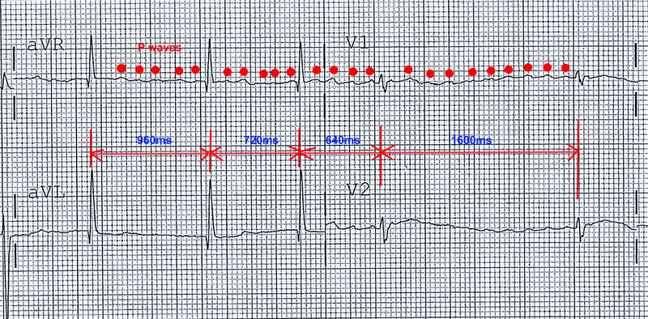
Κολπική μαρμαρυγή (1 από 2)
“A-fib”, από Dan D. Ric διαθέσιμο με άδεια CC BY 3.0

Slide 5
Κολπική μαρμαρυγή (2 από 2)
Συχνότερες αιτίες
Ιδιοπαθής κολπική μαρμαρυγή,
Υπέρταση ,
Στεφανιαία νόσος,
Μετά καρδιοχειρουργική επέμβαση,
Βαλβιδοπάθεια,
Χρόνια νόσος των πνευμόνων,
Καρδιακή ανεπάρκεια,
Μυοκαρδιοπάθεια ,
Συγγενείς καρδιοπάθειες ,
Πνευμονική εμβολή,
Υπερθυρεοειδισμός ,
Περικαρδίτιδα.
Συμπτώματα
Αίσθημα παλμών - ένα ξαφνικό φούσκωμα, φτερούγισμα ή ταχυπαλμία στο στήθος,
Έλλειψη ενέργειας ή αίσθημα υπερκόπωσης,
Ζάλη - αίσθημα ελαφριάς κεφαλαλγίας ή λιποθυμίας,
Θωρακική δυσφορία - πόνος, πίεση στο στήθος,
Δύσπνοια - δυσκολία αναπνοής σε συνήθεις δραστηριότητες ή στην ηρεμία.

Slide 6
Φαρμακευτική αντιμετώπιση
Ανάκτηση και διατήρηση φυσιολογικού καρδιακού ρυθμού ( η αμιοδαρόνη, η σοταλόλη, η προπαφαινόνη και η ιμπουτιλίδη). Τα τρία πρώτα χορηγούνται και χρονίως για την πρόληψη της επανάληψης των κρίσεων.
Έλεγχος καρδιακής συχνότητας (διγοξίνη, βήτα-αναστολείς και αναστολείς διαύλων ασβεστίου).
Πρόληψη θρόμβων και εγκεφαλικού: Αντιπηκτικά η αντιαιμοπεταλιακά φάρμακα όπως η κουμαδίνη (Sintrom).

Slide 7
Αιματηρές και μη θεραπευτικές παρεμβάσεις ( 1 από 2)
Ηλεκτρική καρδιομετατροπή
Κατάλυση με καθετήρα (Ablation): Δυο τύποι κατάλυσης μπορούν να εφαρμοστούν:
Απομόνωση πνευμονικών φλεβών:
Η ενέργεια πού χορηγείται από τον καθετήρα στην περιοχή πού συνδέει τον κόλπο με την πνευμονική φλέβα προκαλεί μία κυκλική ουλή. Η ουλή σταματά όλα τα ερεθίσματα πού πυροδοτούνται μέσα στην πνευμονική φλέβα, και έτσι εμποδίζει την εμφάνιση της κολπικής μαρμαρυγής. Η διαδικασία επαναλαμβάνεται σε όλες τις πνευμονικές φλέβες
Κατάλυση του κολποκοιλιακού κόμβου:
Ηλεκτρική ενέργεια υψηλής συχνότητας διοχετεύεται με τον καθετήρα για να καταστρέψει τον κολποκοιλιακό κόμβο. Αυτή η ενέργεια διακόπτει την οδό αγωγής μεταξύ κόλπων και κοιλιών. Επειδή ή κατάλυση προκαλεί μεγάλη επιβράδυνση του καρδιακού ρυθμού, ένας μόνιμος βηματοδότης πρέπει να εμφυτευτεί για να διατηρήσει έναν ικανοποιητικό καρδιακό ρυθμό.

Slide 8
Αιματηρές και μη θεραπευτικές παρεμβάσεις (2 από 2)
Έτσι η τρέχουσα στρατηγική στοχεύει στην απομόνωση όλων των πνευμονικών φλεβών. Αυτό επιτυγχάνεται με δύο διαφορετικές αλλά συγκλίνουσες τεχνικές από τις οποίες η πρώτη βασίζεται στην απομόνωση των στομίων των φλεβών με ηλεκτροφυσιολογικά κριτήρια, ενώ η δεύτερη βασίζεται σε ανατομικά κυρίως κριτήρια, δημιουργεί συνεχείς βλάβες έξω από τα στόμια των φλεβών και χρησιμοποιεί σύστημα ηλεκτροανατομικής χαρογράφησης.
Η μέθοδος απομόνωσης των πνευμονικών φλεβών παρουσιάζει υψηλά ποσοστά επιτυχίας που αγγίζουν το 80% ή και περισσότερο με τη χρήση αντιαρρυθμικών φαρμάκων.

Slide 9
Αιφνίδιος θάνατος
Ευθύνεται για το 50% του συνόλου των καρδιακών θανάτων,
Το συχνότερο ηλεκτρικό φαινόμενο που συνδέεται με την έλευση του αιφνιδίου θανάτου είναι η μονόμορφη κοιλιακή ταχυκαρδία που εκφυλίζεται σε κοιλιακή μαρμαρυγή,
Σε μικρότερο ποσοστό ασθενών η αρχική αρρυθμία μπορεί να είναι η πολύμορφη κοιλιακή ταχυκαρδία ή η κοιλιακή ταχυκαρδία δίκην ριπιδίου (torsades de pointes),
Σε σοβαρού βαθμού καρδιακή ανεπάρκεια, ενδέχεται το αρχικό ηλεκτρικό φαινόμενο να είναι βραδυαρρυθμία ή και ηλεκτρομηχανικός διαχωρισμός.

Slide 10
Κοιλιακή ταχυκαρδία
Μηχανισμοί πρόκλησης:
Μια έκτοπη εστία στις κοιλίες παράγει ερεθίσματα σε συχνότητα μεγαλύτερη από την φλεβοκομβική
Λόγω βλάβης της αγωγής στις κοιλίες δημιουργείται κύκλωμα επανεισόδου. Σε αυτό το ερέθισμα κινείται κυκλικά και συντηρεί την ταχυκαρδία.

Slide 11
Κοιλιακή μαρμαρυγή (1 από 2)
Αίτια
Στεφανιαία νόσος ιδιαίτερα το ΟΕΜ,
Ιδιοπαθής βλάβη της ηλεκτρικής δραστηριότητας της καρδιάς,
Μυοκαρδιοπάθειες,
Υπερτασική καρδιοπάθεια,
Βαλβιδοπάθειες,
Σοβαρές ηλεκτρολυτικές διαταραχές,
Άλλες μεταβολικές διαταραχές.

Slide 12
Επικίνδυνες αρρυθμίες
Επαναληπτικές ασκήσεις

Slide 13
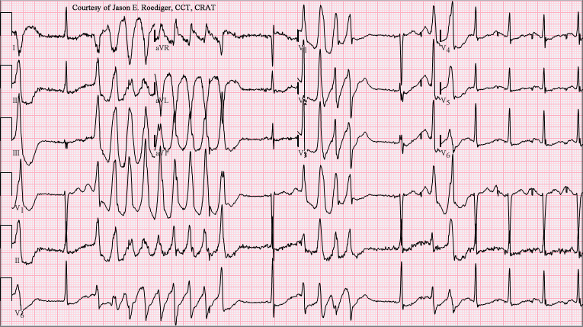
Άσκηση 1
“Torsades de Pointes TdP”, από Jer5150 διαθέσιμο με άδεια CC BY-SA 3.0

Slide 14
Πολύμορφη κοιλιακή ταχυκαρδία (torsades des pointes)
“Torsades de Pointes TdP”, από Jer5150 διαθέσιμο με άδεια CC BY-SA 3.0

Slide 15
Άσκηση 2
“Atrial flutter34”, από Mysid διαθέσιμο με άδεια CC BY-SA 3.0

Slide 16
Κολπικός πτερυγισμός
“Atrial flutter34”, από Mysid διαθέσιμο με άδεια CC BY-SA 3.0

Slide 17
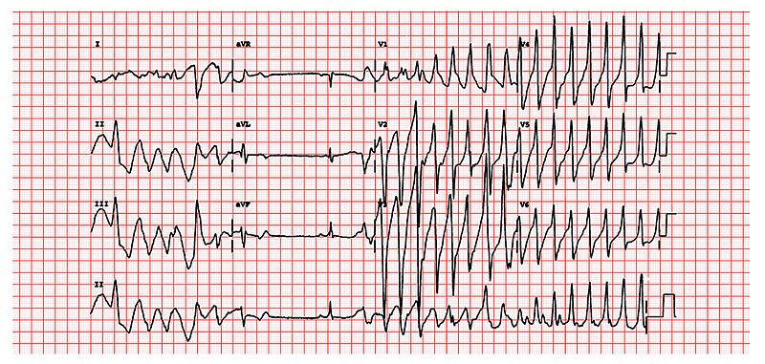
Άσκηση 3
“112 (CardioNetworks ECGpedia)”, από Smallbot διαθέσιμο με άδεια CC BY-SA 3.0

Slide 18
Torsades des pointes
“112 (CardioNetworks ECGpedia)”, από Smallbot διαθέσιμο με άδεια CC BY-SA 3.0

Slide 19
Κοιλιακή μαρμαρυγή (2 από 2)
Η.Κ.Γ.: Ευρέα άρρυθμα μαρμαρυγικά επάρματα QRS. Απόντα κύματα P. Συχνότητα 150-300 min-1.

Slide 20
Άσκηση 4
“Bigeminy2010”, από Jmh649 διαθέσιμο με άδεια CC BY-SA 3.0

Slide 21
Κοιλιακή διδυμία
“Bigeminy2010”, από Jmh649 διαθέσιμο με άδεια CC BY-SA 3.0

Slide 22
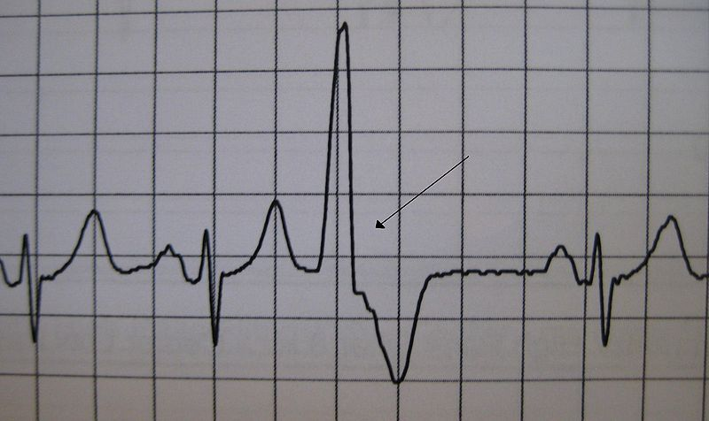
Άσκηση 5
“PVC10”, από Jmh649 διαθέσιμο με άδεια CC BY-SA 3.0

Slide 23
Έκτακτες κοιλιακές
“PVC10”, από Jmh649 διαθέσιμο με άδεια CC BY-SA 3.0

Slide 24
Άσκηση 6
“CHB”, από MoodyGroove διαθέσιμο ως κοινό κτήμα

Slide 25
Πλήρης κολποκοιλιακός αποκλεισμός
“CHB”, από MoodyGroove διαθέσιμο ως κοινό κτήμα

Slide 26
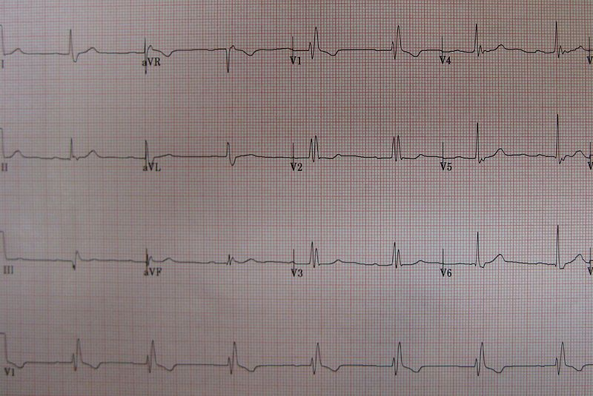
Άσκηση 7
“Cardiogram indicating right bundle branch block”, από Jmh649 διαθέσιμο με άδεια CC BY-SA 3.0

Slide 27
Αποκλεισμός δεξιού σκέλους Hiss
“Cardiogram indicating right bundle branch block”, από Jmh649 διαθέσιμο με άδεια CC BY-SA 3.0

Slide 28
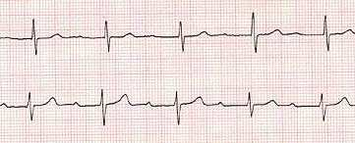
Άσκηση 8
“Example2”, από Zorkun διαθέσιμο με άδεια CC BY-SA 3.0

Slide 29
1^{ου} βαθμού κολποκοιλιακός αποκλεισμός
“Example2”, από Zorkun διαθέσιμο με άδεια CC BY-SA 3.0

Slide 30
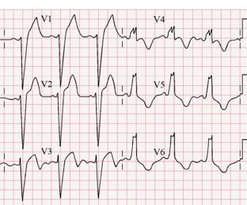
Άσκηση 9
medicine-on-line.com

Slide 31
Αποκλεισμός αριστερού σκέλους του Hiss
medicine-on-line.com

Slide 32
Τέλος Ενότητας

Slide 33
Σημειώματα

Slide 34
Σημείωμα Αναφοράς
Copyright Τεχνολογικό Εκπαιδευτικό Ίδρυμα Αθήνας, Θεοδώρα Στρουμπούκη 2014. Θεοδώρα Στρουμπούκη. «Παθολογική Νοσηλευτική ΙΙ (Ε). Ενότητα 5: ΗΚΓ Βασικές και επικίνδυνες Αρρυθμίες (μέρος β’)». Έκδοση: 1.0. Αθήνα 2014. Διαθέσιμο από τη δικτυακή διεύθυνση: ocp.teiath.gr.

Slide 35
Σημείωμα Αδειοδότησης
Το παρόν υλικό διατίθεται με τους όρους της άδειας χρήσης Creative Commons Αναφορά, Μη Εμπορική Χρήση Παρόμοια Διανομή 4.0 [1] ή μεταγενέστερη, Διεθνής Έκδοση. Εξαιρούνται τα αυτοτελή έργα τρίτων π.χ. φωτογραφίες, διαγράμματα κ.λ.π., τα οποία εμπεριέχονται σε αυτό. Οι όροι χρήσης των έργων τρίτων επεξηγούνται στη διαφάνεια «Επεξήγηση όρων χρήσης έργων τρίτων».
Τα έργα για τα οποία έχει ζητηθεί άδεια αναφέρονται στο «Σημείωμα Χρήσης Έργων Τρίτων».
[1] http://creativecommons.org/licenses/by-nc-sa/4.0/
Ως Μη Εμπορική ορίζεται η χρήση:
που δεν περιλαμβάνει άμεσο ή έμμεσο οικονομικό όφελος από την χρήση του έργου, για το διανομέα του έργου και αδειοδόχο
που δεν περιλαμβάνει οικονομική συναλλαγή ως προϋπόθεση για τη χρήση ή πρόσβαση στο έργο
που δεν προσπορίζει στο διανομέα του έργου και αδειοδόχο έμμεσο οικονομικό όφελος (π.χ. διαφημίσεις) από την προβολή του έργου σε διαδικτυακό τόπο
Ο δικαιούχος μπορεί να παρέχει στον αδειοδόχο ξεχωριστή άδεια να χρησιμοποιεί το έργο για εμπορική χρήση, εφόσον αυτό του ζητηθεί.

Slide 36
Επεξήγηση όρων χρήσης έργων τρίτων
©
Δεν επιτρέπεται η επαναχρησιμοποίηση του έργου, παρά μόνο εάν ζητηθεί εκ νέου άδεια από το δημιουργό.
διαθέσιμο με άδεια CC-BY
Επιτρέπεται η επαναχρησιμοποίηση του έργου και η δημιουργία παραγώγων αυτού με απλή αναφορά του δημιουργού.
διαθέσιμο με άδεια CC-BY-SA
Επιτρέπεται η επαναχρησιμοποίηση του έργου με αναφορά του δημιουργού, και διάθεση του έργου ή του παράγωγου αυτού με την ίδια άδεια.
διαθέσιμο με άδεια CC-BY-ND
Επιτρέπεται η επαναχρησιμοποίηση του έργου με αναφορά του δημιουργού.
Δεν επιτρέπεται η δημιουργία παραγώγων του έργου.
διαθέσιμο με άδεια CC-BY-NC
Επιτρέπεται η επαναχρησιμοποίηση του έργου με αναφορά του δημιουργού.
Δεν επιτρέπεται η εμπορική χρήση του έργου.
διαθέσιμο με άδεια CC-BY-NC-SA
Επιτρέπεται η επαναχρησιμοποίηση του έργου με αναφορά του δημιουργού
και διάθεση του έργου ή του παράγωγου αυτού με την ίδια άδεια.
Δεν επιτρέπεται η εμπορική χρήση του έργου.
διαθέσιμο με άδεια CC-BY-NC-ND
Επιτρέπεται η επαναχρησιμοποίηση του έργου με αναφορά του δημιουργού.
Δεν επιτρέπεται η εμπορική χρήση του έργου και η δημιουργία παραγώγων του.
διαθέσιμο με άδεια
CC0 Public Domain
Επιτρέπεται η επαναχρησιμοποίηση του έργου, η δημιουργία παραγώγων αυτού και η εμπορική του χρήση, χωρίς αναφορά του δημιουργού.
διαθέσιμο ως κοινό κτήμα
Επιτρέπεται η επαναχρησιμοποίηση του έργου, η δημιουργία παραγώγων αυτού και η εμπορική του χρήση, χωρίς αναφορά του δημιουργού.
χωρίς σήμανση
Συνήθως δεν επιτρέπεται η επαναχρησιμοποίηση του έργου.

Slide 37
Διατήρηση Σημειωμάτων
Οποιαδήποτε αναπαραγωγή ή διασκευή του υλικού θα πρέπει να συμπεριλαμβάνει:
το Σημείωμα Αναφοράς
το Σημείωμα Αδειοδότησης
Τη δήλωση Διατήρησης Σημειωμάτων
μαζί με τους συνοδευόμενους υπερσυνδέσμους.

Slide 38
Χρηματοδότηση
Το παρόν εκπαιδευτικό υλικό έχει αναπτυχθεί στο πλαίσιο του εκπαιδευτικού έργου του διδάσκοντα.
Το έργο «Ανοικτά Ακαδημαϊκά Μαθήματα στο ΤΕΙ Αθήνας» έχει χρηματοδοτήσει μόνο την αναδιαμόρφωση του εκπαιδευτικού υλικού.
Το έργο υλοποιείται στο πλαίσιο του Επιχειρησιακού Προγράμματος «Εκπαίδευση και Δια Βίου Μάθηση» και συγχρηματοδοτείται από την Ευρωπαϊκή Ένωση (Ευρωπαϊκό Κοινωνικό Ταμείο) και από εθνικούς πόρους.

